Slide 1
Жидкое мыло 500 г
Коллекция жидкого мыла от «Эксклюзивкосметик» — это мягкое и нежное очищение и неповторимые приятные ощущения для кожи Ваших рук и тела. Обилие пены и тонкие ароматы подарят лучшие мгновения дня, прекрасно очистят кожу, обеспечат эффективный уход. Великолепная коллекция позволит Вам выбрать аромат, который лучше подчеркивает Вашу неповторимость или соответствует Вашему настроению! Жидкое мыло, благодаря специальному сбалансированному составу, универсально в применении — подходит как для кожи рук, так и для тела. Увлажняющие и питательные формулы обеспечивают естественное увлажнение и питание, мягко очищают кожу, не высушивая ее. А специальный дозатор обеспечит комфортное применение.

Slide 2
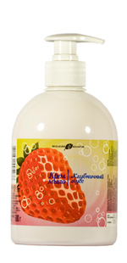
Крем-мыло Клубничный мусс
Крем-мыло содержит натуральный экстракт клубники. Обладает успокаивающим и увлажняющим свойством, прекрасно смягчает и питает кожу, придавая ей ощущения свежести, чистоты и изысканного ухода. А ее удивительный аромат гарантирует хорошее настроение и заряд бодрости.
Способ применения: небольшое количество крем-мыла вспенить в ладонях или с помощью губки, затем тщательно смыть теплой водой.

Slide 3
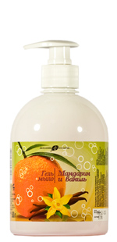
Гель-мыло Мандарин и ваниль
Гель-мыло содержит комплекс фруктовых кислот и витаминов. Эффективно тонизирует, нейтрализует сухость, предупреждает появление микротрещин. Удивительный аромат мандарина и французской ванили подарит Вам ощущение роскоши и свежести.
Способ применения: небольшое количество средства вспенить в ладонях, затем тщательно смыть теплой водой. Гель-мыло можно использовать в качестве геля для душа.

Slide 4
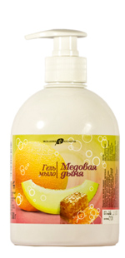
Гель-мыло Медовая дыня
Гель-мыло содержит экстракт прополиса. Его формула способствует восстановлению кожи, повышает ее защитные свойства, защищает кожу от увядания. А нежный притягательный аромат медовой дыни поможет окунуться в экзотику восточного базара.
Способ применения: небольшое количество средства вспенить в ладонях, затем тщательно смыть теплой водой. Гель-мыло можно использовать в качестве геля для душа.

Slide 5
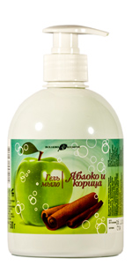
Гель-мыло Яблоко и корица
Гель-мылосодержит натуральное масло цейлонской корицы. Его душистая пена бережно очищает кожу, поддерживает баланс увлажненности. Масло корицы стимулирует кровообращение и питание клеток кожи, а теплый аромат корицы добавит хорошего настроения.
Способ применения: небольшое количество средства вспенить в ладонях, затем тщательно смыть теплой водой. Гель-мыло можно использовать в качестве геля для душа.

Slide 6
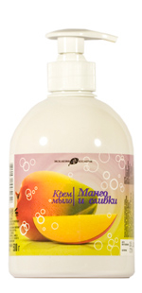
Крем-мыло Манго и сливки
Крем-мыло содержит комплекс молочных протеинов. Его шелковая пенка нежно очищает кожу, окутывая Вас ярким экзотическим ароматом тропического фрукта. Экстракт молочных протеинов увлажняет, питает, способствует восстановлению клеток кожи, делая ее нежной и упругой. Способ применения: небольшое количество средства вспенить в ладонях, затем тщательно смыть теплой водой. Крем-мыло можно использовать в качестве геля для душа.

Slide 7
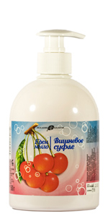
Крем-мыло Вишневое суфле
Крем-мыло содержит комплекс фруктовых кислот и витаминов. Его воздушная пена бережно очищает и увлажняет кожу на длительное время. Комплекс фруктовых кислот и витаминов эффективно тонизирует, нейтрализует сухость, предупреждает появление микротрещин. Утонченный, чувственный аромат вишни создаст ощущение гармонии и чистоты.
Способ применения: небольшое количество средства вспенить в ладонях, затем тщательно смыть теплой водой. Крем-мыло можно использовать в качестве геля для душа.

Slide 8
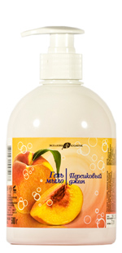
Гель-мыло Персиковый джем
Гель-мыло с тонким, нежным ароматом персика превратит мытье в настоящее удовольствие. Витаминный комплекс и фруктовые кислоты бережно ухаживают за кожей, способствуют процессу обновления кожи, питают и увлажняют.
Способ применения: небольшое количество средства вспенить в ладонях. затем тщательно смыть теплой водой. Гель-мыло можно использовать в качестве геля для душа.

Slide 9
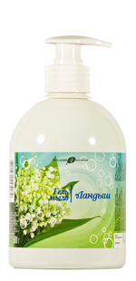
Гель-мыло Ландыш
Нежное гель-мыло с ароматом майского ландыша оставляет приятные ощущения свежести и чистоты, гарантирует весеннее настроение! Глицерин покрывает руки тончайшей увлажняющей и защитной пленкой, придавая им особую гладкость и бархатистость.
Способ применения: небольшое количество средства вспенить в ладонях, затем тщательно смыть теплой водой. Гель-мыло ожно использовать в качестве геля для душа.

Slide 10
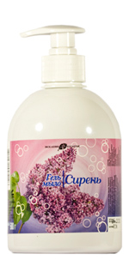
Гель-мыло Сирень
Тонизирующее гель-мыло бережно очищает, оказывает тонизирующее, смягчающее и защитное действие на кожу рук благодаря фруктовым кислотам. Глицерин покрывает руки тончайшей увлажняющей и пленкой. А волнующий и нежный аромат цветущей сирени добавит хорошего настроения.
Способ применения: небольшое количество средства вспенить в ладонях, затем тщательно смыть теплой водой. Может использоваться как гель для душа.

Slide 11
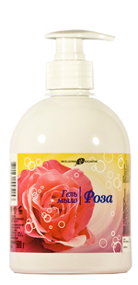
Гель-мыло Роза
Шелковое гель-мыло, благодаря содержанию натурального розового масла, придает коже шелковистость и мягкость. Экстракт шиповника, богатый витамином С, успокаивает, регенерирует и увлажняет кожу. А чарующий аромат утренней розы добавит шарма Вашему образу.
Способ применения: небольшое количество средства вспенить в ладонях, затем тщательно смыть теплой водой. Можно использовать в качестве геля для душа.

Slide 12
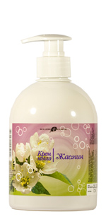
Крем-мыло Жасмин
Атласное крем-мыло с чувственным ароматом жасмина нежно очищает и хорошо увлажняет кожу. Природное масло жасмина тонизирует и освежает Вашу кожу, способствует сохранению естественной влаги и молодости кожи.
Способ применения: небольшое количество средства вспенить в ладонях, затем тщательно смыть теплой водой. Крем-мыло можно использовать в качестве геля для душа.

Slide 13
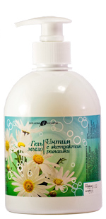
Гель-мыло Интим с экстрактом ромашки
Нежное гель-мыло Интим деликатно и мягко очищает и дезодорирует чувствительные участки тела, хорошо увлажняет кожу, устраняя сухость и шелушение. Экстракт ромашки обеспечивает надежную защиту, предупреждает покраснения и раздражения кожи интимных мест.
Способ применения: небольшое количество средства вспенить на ладони с помощью воды и нанести на кожу, затем тщательно смыть теплой водой.

Slide 14
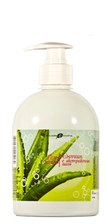
Гель-мыло Интим с экстрактом алоэ
Шелковое гель-мыло Интим деликатно очищает, дарит длительное ощущение свежести и комфорта. Экстракт алоэ обеспечивает деликатный уход, сохраняя и восстанавливая природную влажность и мягкость кожи чувствительных участков тела.
Способ применения: небольшое количество средства вспенить на ладони с помощью воды и нанести на кожу, затем тщательно смыть теплой водой.

